Slide 1
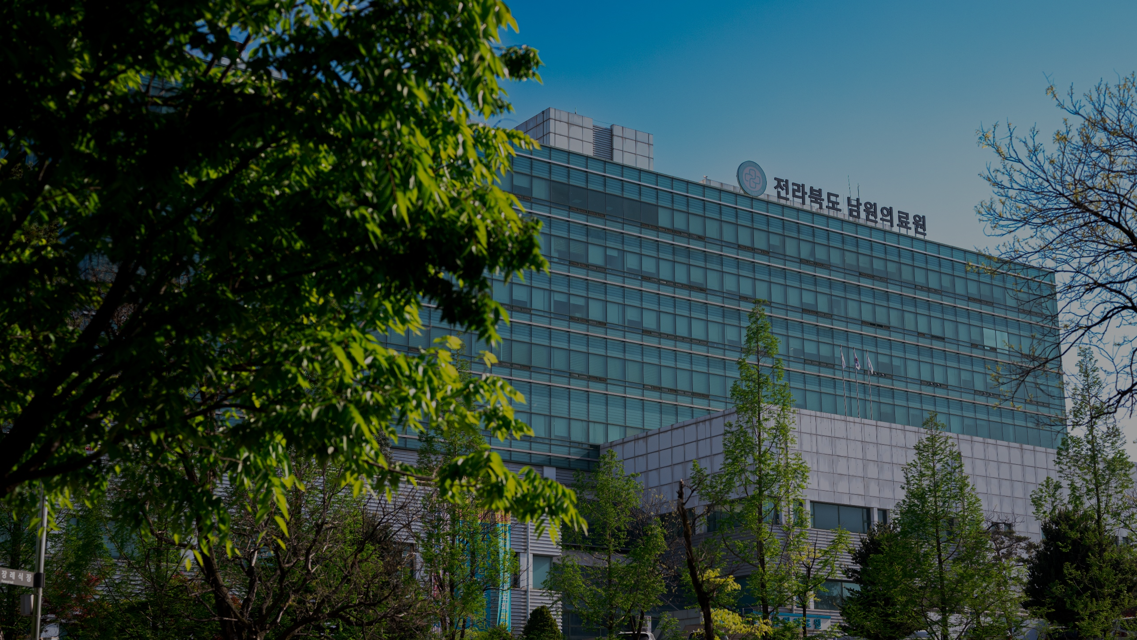


2024.06.19.(수)
2024년 6월
경영전략회의

Slide 2

목차 index
01
02
일반현황
2024년 5월 추진성과
1-1
1-2
1-3
연혁 및 규모
기구 및 인력
미션·비전·경영전략·심볼마크
2-1
2-2
2-3
2-4
2-5
예산규모
재무상태
손익현황
진료현황
부서별 주요성과
03
04
2024년 5월 주요업무 추진실적
기타사항
3-1
부서별 주요업무 추진실적
4-1
그린리모델링 공정 관련 보고
4-2
종별가산 등 주요 심사업무 변경사항 공지

Slide 3
01
일반현황
1-1
1-2
1-3
연혁 및 규모
기구 및 인력
미션 · 비전 · 경영전략 · 심볼마크
2024년 6월
경영전략회의

Slide 4
1-1
연혁 및 규모
2
설립근거·연혁
규 모·진료권
「지방의료원의 설립 및 운영에 관한 법률」 에 따라 설립
부 지 | 109,152m²(전라북도 남원시)
연 면 적 | 45,114m²(본관, 장례식장, 기숙사 등)
장 비 | MRI 등 569품목
병 상 | 224병상(일반 214, 중환자실 10) - 1인실 22, 2인실 2, 3인실 6, 4인실 24, 5인실 160, 중환자실 10
1921·12·14 | 『관립 전주자혜의원 남원출장소』개설
1925·04·01 | 『전라북도립 남원의원』
1983·07·01 | 『지방공사 전라북도 남원의료원』
1999·09·20 | 병원현대화 신축이전(385병상)
2005·09·14 | 『전라북도 남원의료원』
2020·02·21 | 코로나19 감염병전담병원 지정 (2020.02.21.~2022.05.02. / 589일간)
2020·05·20 | 지역 책임의료기관 지정(보건복지부)
2023·08·30 | 2023년 경영평가 ‘가’ 등급(전라북도, 3년 연속)
2023·12·13 | 2023년 운영평가 ‘A’ 등급(보건복지부, 4년 연속)
2023·12·13 | 2022년 공공보건의료계획 시행결과 ‘최우수’등급 (보건복지부, 2년연속)
2023·12·23 | 4주기 의료기관 ‘인증’(’23.12.23.~’27.12.22.)
2024·05·02 | 공공병원 경영혁신 지원사업 평가결과 “A”등급
진료권역
경상남도
전라북도
장수군
(20,813명)
3도 7개 시·군(237천명)
전북 : 남원시·임실군·순창군·장수군
전남 : 구례군·곡성군
경남 : 함양군
임실군
(25,853명)
함양군
(36,532명)
순창군
(26,772명)
남원시
76,147명
구례군
(24,164명)
인구(2024.05.31. 기준)
곡성군
(26,749명)
주 진료권
남원시 : 76,147명
노인인구 : 24,349명(32.0%)
전라남도
부 진료권

Slide 5
1-2
기구 및 인력
3
기 구
인 력
(2024.04.30. 기준, 단위 : 명)
3부·1본부 , 19진료과·5센터 , 4지원과 ·5지원실
구분 | 정원(A) | 현원(B) | 증감(B-A)
합계 | 397 | 350 | △47
원장 | 1 | 1
의사직 | 37 | 28 | △9
약사직 | 4 | 3 | △1
간호직 | 164 | 153 | △11
사무직 | 22 | 19 | △3
보건직 | 52 | 49 | △3
시설관리직 | 53 | 48 | △5
간호조무직 | 27 | 23 | △4
공무직 | 37 | 21 | △16
기간제 |  | 5 | 5
원 장
이사회
감사
진료부
관리부
간호부
공공의료본부
내과
외과
소아청소년과
산부인과
신경외과
정형외과
안과
비뇨의학과
영상의학과
마취통증의학과
치과
병리과
진단검사의학과
가정의학과
흉부외과
재활의학과
신경과
흉부외과
재활의학과
응급의학과
이비인후과
약제과
영상의학실
물리치료실
진단검사실
총무과
원무과
간호과
건강증진센터
응급의료센터
감염병센터
산모보건센터
심뇌혈관센터
적정진료실
통합지원실
보건의료복지
정원 외 : 10명(파견의사 1, 공중보건의사 5, 공중보건간호사 4)

Slide 6

1-3
미션 · 비전 · 경영전략 · 심볼마크
4
미션·비전·경영전략
심볼마크
미션 | “우리는 양질의 의료 및 포괄적 공공보건 의료서비스를 제공하여 지역주민의 건강증진과 지역의료 발전에 기여한다.”
비전 | “공백없는 필수의료, 따뜻한 공공의료, 함께하는 의료원”
핵심가치 | 믿음가는 공익 | 같이하는 공유 | 체감하는 혁신
경영전략 | 공공의료강화 | 내부효율화 | 경영개선
 | · 공백없는 필수의료 지속 제공 · 공공보건의료 제공체계 확충 · 공공보건의료제도 기반 강화 · 전북형 보호자 없는 안심 병원 활성화 · 감염병 대응 대비 인프라 강화 · 적정진료 및 안전한 의료 환경 조성 | · 고객중심 경영체계 강화 · 직원이 행복한 일터 만들기 · 직원역량 교육 강화 · 사회적 책임 실현을 위한 ESG 경영 추진 · 통합 평가관리 시스템 지속 운영 | · 우수 의료인력 확보를 통한 경영안정화 · 참여ㆍ협력적 노사관계 강화 · 재난대응 및 예방활동 추진 · 건강증진센터 운영 활성화 · 비용 절감 강화 · 지역주민과 소통ㆍ공감 하는 홍보활동 전개
희망이 불어오는 희망의 바람개비 남원의료원
건강한 희망의 바람개비라는 컨셉으로 제작된
남원의료원의 아이덴티티. 남원의료원의 전문적인
의료서비스라는 의미를 표현한 바람개비 날개로
환자와 방문객들에게 희망·행복을 전달해준다는
의미를 상징함.

Slide 7
2024년 5월
추진성과
02
2-1
2-2
2-3
2-4
2-5
예산규모
재무상태
손익현황
진료현황
부서별 주요성과
2024년 6월
경영전략회의

Slide 8
2-1
예산규모
6
예산규모
(2024.05.31. 기준, 단위 : 백만원)
연도별 예산규모 추이
구분 |  | ’23. 5월 | ’24. 5월 | 증감
수입 | 합계 | 76,397 | 60,988 | △15,409
 | 사업수익 | 46,840 | 42,899 | △3,941
 | 자본수입 | 4,664 | 5,467 | 803
 | 이월금수입 | 24,893 | 12,622 | △12,271
지출 | 합계 | 76,397 | 60,988 | △15,409
 | 사업비용 | 46,825 | 45,549 | △1,276
 | 자본지출 | 28,138 | 14,205 | △13,933
 | 과년도미지급금 | 1,434 | 1,234 | △200
예산규모 주요증감요인
○ 사업수익 | 감 39억원 (의료 수익 감 71, 의료외 수익 32)
○ 자본수입 | 증 8억원 (투자자산수입 증1, 고정자산매각수입 감 10, 자본잉여금 수입 증17)
○ 이월금수입 | 감 123억원 (이월금 감127, 미수금 증4)
○ 사업비용 | 감 13억원 (의료 비용 감12, 의료외 비용 감1)
○ 자본지출 | 감 139억원 (투자자산 △154 유형자산 등 증 15)
○ 과년도미지급금 | 감 2억원

Slide 9
2-2
재무상태
7
재무상태
(2024.04.30. 기준, 단위 : 백만원)
연도별 부채비율 추이
구분 |  | ’19년 (A) | ’20년 | ’21년 | ’22년 | ’23년 | ’24. 4월 (B)
자산 | 소계(A) | 41,761 | 43,032 | 52,429 | 58,839 | 46,321 | 45,897
 | 유동자산 | 6,357 | 7,668 | 18,161 | 25,592 | 13,334 | 13,327
 | 비유동자산 | 35,404 | 35,364 | 34,268 | 33,247 | 32,987 | 32,570
부채 | 소계(B) | 30,870 | 38,158 | 34,497 | 36,494 | 37,903 | 37,788
 | 유동부채 | 6,077 | 5,682 | 1,712 | 2,278 | 3,316 | 1,341
 | 비유동부채 | 24,793 | 32,476 | 32,785 | 34,216 | 34,587 | 36,447
 | 장기차입금 | 9,674 | 15,204 | 15,004 | 14,804 | 13,337 | 13,337
 | 퇴직급여충당부채 | 15,030 | 17,183 | 17,692 | 19,323 | 21,250 | 23,110
 | 임대보증금 | 89 | 89 | 89 | 89 |  | 0
자본(A-B) |  | 10,891 | 4,874 | 17,932 | 22,345 | 8,418 | 8,109
재무상태 주요증감요인
○ 코로나19 이전 부채비율은 283%였으나, 감염병 전담병원 해제에 따른 당기순손실 증가로 2024년 4월말 현재 부채비율은 466%로 부채 중점관리 필요

Slide 10
2-3
손익현황
8
손익현황
(2024.04. 30. 기준, 단위 : 백만원)
연도별 당기순손익 추이
구분 |  | ’19. 4월 (A) | ’20. 4월 | ’21. 4월 | ’22. 4월 | ’23. 4월 | ’24. 4월 (B)
수익 | 소계(A) | 11,320 | 8,263 | 13,497 | 23,372 | 8,868 | 10,852
 | 의료수익 | 9,515 | 6,042 | 4,401 | 9,037 | 6,635 | 7,897
 | 의료외수익 | 1,805 | 2,221 | 9,096 | 14,335 | 2,233 | 2,955
비용 | 소계(B) | 11,437 | 11,264 | 11,585 | 13,023 | 13,045 | 13,886
 | 인건비 | 7,235 | 7,807 | 8,256 | 9,488 | 8,906 | 9,542
 | 재료비 | 1,548 | 1,066 | 839 | 830 | 1,317 | 1,388
 | 관리운영비 | 2,081 | 1,926 | 2,044 | 2,097 | 2,094 | 2,388
 | 의료외비용 | 573 | 465 | 446 | 608 | 728 | 618
당기순손익(A-B) |  | △117 | △3,001 | 1,912 | 10,349 | △4,177 | △3,034
손익 주요증감요인
○ 2024년 4월 당기순손실은 3,034백만원이고, ○ 수익은 2019년 4월 대비 468백만원 감소, ○ 비용은 인건비 및 관리운영비 상승으로 인하여 2,449백만원 증가

Slide 11
2-4
진료현황
9
진료인원
(2024.05.31. 기준, 단위 : 명 / %)
구분 | ’19. 5월 (B) | ’20. 5월 | ’21. 5월 | ’22. 5월 | ’23. 5월 | ’24. 5월 (A) | 증감(A-B) | 회복률 (A/B)
합계 | 115,361 | 65,800 | 60,828 | 111,926 | 76,904 | 82,798 | △32,563 | 71.8
입원 | 31,122 | 14,987 | 6,353 | 7,586 | 11,509 | 15,643 | △15,479 | 50.3
외래 | 73,898 | 48,282 | 47,386 | 98,548 | 59,620 | 58,002 | △15,896 | 78.5
검진 | 10,193 | 2,411 | 6,955 | 5,597 | 5,597 | 8,981 | △1,212 | 88.1
장례식장 | 148 | 120 | 134 | 195 | 178 | 172 | 24 | 116.2
연도별 진료인원 추이
진료인원 주요증감요인
재택치료환자증가
○ 총 진료인원 : 82,798명 - 2019년도 대비 : 32,563명 감소(회복율 71.8%) - 입원 15,479명 감소, 외래 15,896명 감소, 검진 1,212명 감소, 장례식장 24명 증가
○ 전년대비 환자 감소요인 - 외래 : 비상진료체계에 휴진 우려에 따른 지역주민의 인식 부족으로 진료인원 감소

Slide 12
2-4
진료현황
10
지역별 진료인원
(2024. 5. 31. 기준, 단위 : 명)
지역별 진료인원 추이
구분 |  | ’23.5월 | ’24.5월 | 증감
합계 |  | 71,129 | 73,645 | 2,516
입원 | 소계 | 11,509 | 15,643 | 4,134
 | 남원시 | 8,748 | 11,964 | 3,216
 | 임실군 | 340 | 461 | 121
 | 순창군 | 257 | 640 | 383
 | 구례군 | 453 | 395 | △58
 | 곡성군 | 253 | 397 | 144
 | 장수군 | 595 | 816 | 221
 | 함양군 | 36 | 82 | 46
 | 기 타 | 827 | 888 | 61
외래 | 소계 | 59,620 | 58,002 | △1,618
 | 남원시 | 44,597 | 43,423 | △1,174
 | 임실군 | 1,216 | 1,288 | 72
 | 순창군 | 1,397 | 1,316 | △81
 | 구례군 | 1,875 | 1,946 | 71
 | 곡성군 | 1,929 | 1,768 | △161
 | 장수군 | 2,860 | 2,937 | 77
 | 함양군 | 365 | 357 | △8
 | 기 타 | 5,381 | 4,967 | △414
(단위 : %)
입원
외래
남원시
기타
함양군
장수군
곡성군
구례군
순창군
임실군
지역별 진료인원 주요 증감 요인
○ 총 진료(지역별)인원 : 73,645명 - ’23년도 대비 진료 인원 : 3.5% 증가 - ’23년도 대비 2,516명 증가
○ 지역별 진료인원 증가 : 남원시 관내 지역

Slide 13
2-4
진료현황
11
진료수익
(2024.05. 31. 기준, 단위 : 백만원 / %)
구분 | ’19. 5월 (B) | ’20. 5월 | ’21. 5월 | ’22. 5월 | ’23. 5월 | ’24. 5월 (A) | 증감(A-B) | 회복률 (A/B)
합계 | 12,861 | 7,638 | 6,959 | 11,352 | 9,511 | 10,736 | △2,125 | 83.5
입원 | 7,112 | 3,924 | 2,412 | 2,549 | 3,616 | 4,874 | △2,238 | 68.5
외래 | 4,345 | 3,047 | 3,586 | 7,656 | 4,419 | 4,359 | 14 | 100.3
검진 | 680 | 158 | 505 | 424 | 645 | 719 | 39 | 105.7
장례식장 | 724 | 509 | 456 | 723 | 831 | 784 | 60 | 108.3
연도별 진료수익 추이
진료수익 주요증감요인
○ 총 진료수입 : 10,736명 - 2019년도 대비 : 2,125백만원 감소(회복율 83.5%) - 입원 2,238백만원 감소, 외래 14백만원 증가, 검진 39백만원 증가, 장례식장 60백만원 증가 ※ 외래환자 수익 증가 요인 ▶ 2019년~2024년 수가인상율 : 108.5%

Slide 14
2-5
부서별 추진성과
12
부서별 주요업무 추진성과
성과지표
구성비율
(단위 : 지표 / %)
완료 | 2
정상추진 | 18
부진 | 9
추진시기 미도래 | 1

Slide 15
2-5
부서별 추진성과
13
부서별 주요업무 추진성과
연번 | 추진부서 | 사업명 | 성과지표 | ’24년도 목표 | 5월 추진실적 | 달성도 | 추진성과 | 미진사유
1 | 약제과 | 약제급여 적정성 평가 | 처방 건당 약품 품목 수 감소 | 3.70품목 | 3.76품목 | 98.4%
2 | 영상의학실 | 고가 의료장비 효율성 향상 | 고가 의료장비 검사 건수 증가(2023년 대비) | 3% | 1.3% | 43.3%
3 | 물리치료실 | 미수행 처방관리 강화 | 입원 및 외래 물리·작업치료 수행율 향상 | 98.0% | 98.1% | 100.1% | 지속적 수행율 향상 관리
4 | 물리치료실 | 호흡재활치료 | 호흡재활치료 수행 건수 | 150건 | 313건 | 208.7% | 진료과 대상환자 협조
5 | 진단검사실 | 정확한 검사결과 확보 | 검사 소요시간(TAT) 충족율 향상 | 99.5% | 99.7% | 100.2% | 검사소요시간 모니터링 강화
6 | 기획계 | 공백없는 필수의료 지속제공 | 지역응급의료센터(진료인원), 중환자실(진료인원),산모보건센터(분만인원), 소아청소년과(진료인원), 인공신장실(진료인원) | 45,593명 | 16,066명 | 35.2% |  | 소아청소년과 휴진으로 인한 환자 감소
7 | 기획계 | 필수재원 확보 | 인건비성 필수재원 확보 | 4,750백만원 | 7,260백만원 | 152.8% | 공공병원 경영혁신 지원사업비 확보
8 | 기획계 | 홍보활동 강화 | 홍보활동 횟수 | 110회 | 72회 | 65.5%
9 | 총무계 | 우수의료인력 확보를 통한 필수의료 안정화 | 파견의료인력 순회진료 실시 파견의료인력 지원사업 인원 | 5명 | 3명 | 60% | 파견의료인건비 지원사업 선정(신장내과)
10 | 총무계 | 조직 및 인력운영 효율화 | 직무 중심 · 인사관리, 성과급 관련 제도 | 이행 | 성과급 체계 일원화

Slide 16
2-5
부서별 추진성과
14
부서별 주요업무 추진성과
연번 | 추진부서 | 사업명 | 성과지표 | ’24년도 목표 | 5월 추진실적 | 달성도 | 추진성과 | 미진사유
11 | 총무계 | 재난대응 및 예방활동추진 | 원내 화재대응 소방안전체계 강화 | 113회 | 74회 | 65.5% | 원외 시설 및 위험요소 등 점검
12 | 경리계 | 재무안정성 강화 | 중장기 재정운영계획 수립 자금분석 및 현황보고 | 수립 12회 | 수립 5회 | 100% | 현금유동성 강화
13 | 경리계 | 경영관리 효율화 | 비용절감 | 1,046백만원 | 337백만원 | 32.2% | 불요불급한 예산지출 억제 및 자체수리 강화
14 | 시설계 | 그린리모델링 사업 | 그린리모델링 사업 완료 에너지 절감율 개선 | 완료 18.8% | 공사업체 계약 (건축, 기계, 토목) | 기계설비 교체 | 공기조화기 설치 및 부대공사
15 | 관리계 | 신재생 에너지 활용 | 에너지 절감액 | 288백만원 | 105백만원 | 36.5%
16 | 원무계 | 입원진료 증대 | 입원환자 수 | 56,540명 | 15,643명 | 27.7% | 제증명수수료 유료발급전환(입원확인서,출생증명서) | 코로나 여파로 인한 환자 감소
17 | 원무계 | 외래진료 증대 | 외래수익 | 13,724백만원 | 4,359백만원 | 31.8% | 접수.수납오류현황 교육실시 | 코로나 여파로 인한 환자 감소
18 | 심사계 | 적정성 평가 강화 | 평가 상위등급 달성(2등급 이상) | 만성폐쇄성, 수혈, 폐렴, 급성기 뇌졸중 적정성 평가 : 1등급 수술의예방적 항생제 적정성 평가 : 2등급 | 만성폐쇄성 폐질환 : 2등급 수혈 : 2등급 폐렴 : 1등급 급성기뇌졸중 : 4등급 수술의예방적 항생제 : 3등급 | 폐렴 : 1등급 만성폐쇄성 폐질환, 수혈 : 2등급 | 폐렴 : 1등급 만성폐쇄성 폐질환, 수혈 : 2등급 | 전산 프로그램 개발 등
19 | 영양계 | 치료식 입원환자 영영관리 | 치료식 영양관리 수 | 2,000건 | 864건 | 43.2% | 채식의날 운영(8회) | 입원환자 감소
20 | 진료협력계 | 진료의뢰∙회송 서비스 강화 | 진료의뢰∙회송 실적 | 410건 | 276건 | 67.3% | 진료회신서 발송 : 140건 | 해당사항없음
21 | 부대사업계 | 장례식장 수익증대 | 장례식장 임대료 수입 등 | 2,056백만원 | 784백만원 | 38.1% | 대면홍보확대 | 해당사항없음

Slide 17
2-5
부서별 추진성과
15
부서별 주요업무 추진성과
연번 | 추진부서 | 사업명 | 성과지표 | ’24년도 목표 | 5월 추진실적 | 달성도 | 추진성과 | 미진사유
23 | 간호과 | 간호·간병 통합서비스 병동 운영 | 간호간병통합서비스 제공 | 24병상 | 24병상 | 병상가동율 64.8% | 2024년도 간호필요도 평가 교육 참석 등
23 | 간호과 | 호스피스 완화의료병동 활성화 | 호스피스 완화의료병동 이용인원 | 3,000명 | 423명 | 14.1% | 돌봄, 요법 프로그램 추진
24 | 건강증진센터 | 건강증진센터 운영 활성화 | 건강검진 수익증대 | 2,150백만원 | 719백만원 | 28.9% | 종합검진 및 사업장 검진 수검독려문자 발송 등
25 | 응급의료센터 | 응급의료기관 평가 강화 | 평가 상위 등급 달성 | B등급 | 지표관리 활동 |  | 후속진료과 적극 진료로 입원건수 증가
26 | 감염관리계 | 감염병 대응 대비 인프라 강화 | 감염예방활동 강화 등 3개 사업 | 2,050명 | 1,029명 | 50.1% | 부서 순회 강화
27 | 적정관리계 | 적정진료 및 안전한 의료환경 조성 | 환자안전사건 관리 강화 등 9개 사업 | 935회 | 297회 | 31.8% | 협업 환자안전 라운딩을 통한 환자안전 문화 조성 | 보건복지부 kops 주의경보발령 미도달로 개선활동 미흡
28 | 공공의료계 | 공공보건의료 제공체계 확충 | 분만취약지 운영지원 강화 등 12개 사업 | 31,802명 | 13,177명 | 41.4%
29 | 공공의료계 | 공공보건의료제도 기반강화 | 퇴원환자 지역사회 연계강화 등 7개 사업 | 5,488명 | 2,361명 | 43.0%
30 | 공공의료계 | 전북형 보호자 없는 안심병원 활성화 | 25병상 운영 모니터링 및 개선활동 자원봉사자 연계 이·미용서비스 | 25병상 12회 52회 | 25병상 5회 13회 | 100.0% | 25병상 운영

Slide 18
03
2024년 5월
주요업무 추진실적
3-1
부서별 주요업무 추진실적
2024년 6월
경영전략회의

Slide 19
3-1
약제과
17
부진
사업명 : 약제급여 적정성평가
사업개요 | 사업목표 | ○ 처방건당 약품 품목 수 감소(3.70 품목)
 | 추진실적 | ○ 3.76품목(98.4%)
사업방향 | 사업방향 | ○ 약제급여 적정성 평가 항목인 처방 건당 약품 품목 수 개선
주요성과 및 개선사항 | 주요성과 | ○ 2024년 1월(’24.05.09. 제공자료) 환자 1인당 처방전 의약품 평균 품목수 - 2023년 12월 3.66품목
개선사항 | 개선사항 | ○ 건강보험심사평가원 약제급여 적정성 평가항목 진료과 안내
금후계획 |  | ○ 처방 건당 약품목 수 등 평가결과 분기별 분석 및 진료과 안내

Slide 20
3-1
영상의학실
18
부진
사업명 : 고가 의료장비 효율성 향상
사업개요 | 사업목표 | ○ 고가 의료장비 검사 건수 증가(2023년 대비 3%)
 | 추진실적 | ○ 8,291건(’23년 대비 107건, 1.3% 증가)
사업방향 | 사업방향 | ○ ’23년 대비 고가의료장비 검사 건수 증가
주요성과 및 개선사항 | 주요성과 | ○ 고가 의료장비 검사 건수 (’24.05.31. 기준, 단위 : 건, 백만원, %) ○ 검사 방법에 대한 직원 교육, 의료영상 화질개선 노력
금후계획 |  | ○ 방사선 검사법과 의료영상 화질개선을 위한 지속적인 교육과 노력 ○ 고가장비에 대해 직원 교육과 대 내·외적인 적극 홍보
구분 | 검사건수 |  |  | 검사금액
 | 24.05월 | 23.05월 | 증감율 | 24.05월 | 23.05월 | 증감율
합계 | 8,291 | 8,184 | 1.3 | 941 | 849 | 11.0
CT | 4,738 | 4,357 | 8.7 | 398 | 319 | 24.8
MRI | 2,090 | 2,355 | △11.3 | 424 | 415 | 2.2
SONO | 1,463 | 1,472 | △0.6 | 120 | 115 | 4.3

Slide 21
3-1
물리치료실
19
정상추진
사업명 : 미수행 처방 관리 강화
사업개요 | 사업목표 | ○ 물리·작업치료 수행율 향상(98%)
 | 추진실적 | ○ 98.1%(100.1%)
사업방향 | 사업방향 | ○ 입원 및 외래환자 물리치료 및 작업치료 수행율 관리
주요성과 및 개선사항 | 주요성과 | ○ 실적 건수 (’24.05.31. 기준, 단위 : 건, %)
금후계획 |  | ○ 지속적인 입원 및 외래환자 수행율 향상 관리
구분 | 합계 | 1월 | 2월 | 3월 | 4월 | 5월
전체 처방건수(A) | 21,466 | 3,890 | 5,930 | 4,253 | 3,902 | 3,491
수행건수(B) | 21,064 | 3,817 | 5,833 | 4,167 | 3,825 | 3,422
미수행건수(A-B) | 402 | 73 | 97 | 86 | 77 | 69
수행율 | 98.1 | 98.1 | 98.4 | 98.0 | 98.0 | 98.0

Slide 22
3-1
물리치료실
20
완료
사업명 : 호흡재활 치료
사업개요 | 사업목표 | ○ 호흡재활치료 수행건수(150건)
 | 추진실적 | ○ 313건(208.7%)
사업방향 | 사업방향 | ○ 호흡재활치료 수행 건수 관리
주요성과 및 개선사항 | 주요성과 | ○ 실적건수 (’24.05.31. 기준, 단위 : 건, %)
금후계획 |  | ○ 진료과와 호흡재활 대상 환자 협조 의뢰(방문, 협조문)
구분 | 합계 | 1월 | 2월 | 3월 | 4월 | 5월
고빈도흉백진통요법 | 313 | 54 | 87 | 86 | 61 | 25

Slide 23
3-1
진단검사실
21
정상추진
사업명 : 정확한 검사결과 확보
사업개요 | 사업목표 | ○ 검사 소요시간 충족율 향상(99.5%)
 | 추진실적 | ○ 충족율 99.7%(달성)
사업방향 | 사업방향 | ○ 검사 소요시간(TAT) 관리로 진료서비스 향상
주요성과 및 개선사항 | 주요성과 | ○ 5월달 충족율 99.8% ○ 5월달 혈액폐기율 0%(충족)
개선사항 | 개선사항 | ○ 검사소요시간 모니터링 지속 추진 ○ 혈액관리점검 지속 추진 ○ 문제점 발생 시 분석을 통한 개선활동
금후계획 |  | ○ TAT 모니터링 강화 ○ 검사결과 정확성 향상 ○ 환자만족도 및 대기시간 단축 노력

Slide 24
3-1
기획계
22
부진
사업명 : 공백없는 필수의료 지속제공
사업개요 | 사업목표 | ○ 공백없는 필수의료 지속제공(45,593명)
 | 추진실적 | ○ 16,066명(35.2%)
사업방향 | 사업방향 | ○ 지역응급의료센터 운영 등 5개 사업
주요성과 및 개선사항 | 주요성과 | ○ 필수의료 지속제공 내역 (’24.05.31. 기준, 단위 : 명, %)
금후계획 |  | ○ 지역간 의료 불균형 해소 및 지역주민의 생명 안정성 확보를 위한 필수의료 지속 제공
사업명 | 목표 | 실적 | 달성율 | 비고
합계 | 45,593 | 16,066 | 35.2
지역응급의료센터 지속 운영 | 17,258 | 6,524 | 37.8
중환자실 지속 운영 | 1,211 | 799 | 66.0
산모보건센터 지속 운영 | 33 | 11 | 33.3
소아청소년과 지속 운영 | 16,309 | 4,291 | 26.3
인공신장실 지속 운영 | 10,782 | 4,441 | 41.2

Slide 25
3-1
기획계
23
완료
사업명 : 필수재원 확보
사업개요 | 사업목표 | ○ 인건비성 필수재원 확보(4,750백만원)
 | 추진실적 | ○ 7,260백만원(152.8%)
사업방향 | 사업방향 | ○ 분만취약지 지원사업 등 5개 사업비 확보
주요성과 및 개선사항 | 주요성과 | ○ 인건비성 필수재원 확보내역 (’24.05.31. 기준, 단위 : 백만원, %)
금후계획 |  | ○ 각종 공모사업 참여 등을 통한 인건비성 보조금 확보 ○ 공공병원 경영혁신 이행도 실행으로 인센티브 지원금 확보(1,410백만원)
구분 | 목표 | 실적 | 달성율 | 비고
합계 | 4,750 | 7,260 | 152.8
취약지역 응급의료기관 운영지원 사업 | 270 | 280 | 103.7
분만취약지 지원사업 | 500 | 500 | 100.0
남원시 응급의료기관 지원사업 | 480 | 480 | 100.0
파견의료인력 인건비 지원사업 | 500 | 500 | 100.0
공익적손실비용 지원사업 | 3,000 | 3,000 | 100.0
공공병원 경영혁신 지원사업 |  | 2,500 | 100.0 | 신규사업

Slide 26
3-1
기획계
24
정상추진
사업명 : 홍보활동 강화
사업개요 | 사업목표 | ○ 홍보활동 횟수(110회)
 | 추진실적 | ○ 72회(65.5%)
사업방향 | 사업방향 | ○ 지역주민 참여와 소통을 위한 홍보활동 강화
주요성과 및 개선사항 | 주요성과 | ○ 홍보활동 내역 (’24.05.31. 기준, 단위 : 회, %)
금후계획 |  | ○ 온라인 홍보매체 점검을 통한 활용 가능한 SNS 집중 추진 ○ 찾아가는 홍보활동 지속 추진으로 지역주민 소통 강화(읍·면·동 방문홍보)
사업명 | 목표 | 실적 | 달성율 | 비고
합계 | 110 | 72 | 65.5
홍보매체 다양화를 통한 소통채널 강화 | 62 | 47 | 75.8
언론보도 배포를 통한 인지도 및 신뢰도 향상 | 30 | 20 | 60.7
소식지 및 맞춤형 홍보물 제작·배포 | 8 | 5 | 62.5
지역주민 소통형 홍보 활성화 | 10 | 0 | 0.0

Slide 27
3-1
총무계
25
정상추진
사업명 : 우수의료인력 확보를 통한 필수의료 안정화
사업개요 | 사업목표 | ○ 파견의료 인력 순회진료 등 실시 인원(5명)
 | 추진실적 | ○ 파견의료 인력 순회진료 실시(3명)
사업방향 | 사업방향 | ○ 파견의료인력 순회진료 실시 인원 , 파견의료인력 지원사업 인원
주요성과 및 개선사항 | 주요성과 | ○ 국립중앙의료원 의사인력 파견 진료 - 진료과 : 안과(1월 2일(화)~ ), 감염내과(2월 1일(목)~ ) - 진료시간 : 주 1회 / 4시간 ○ 2024년 지역거점공공병원 파견 의료인력 인건비 지원사업 사업 선정 - 진료과 : 1개과(내과) - 사업기간 : 2024.05.01.~2024.12.31.
금후계획 |  | ○ 2024년 지역거점공공병원 파견 의료인력 인건비 지원사업 하반기 공모(국립중앙의료원) - 진료과 : 2개분야 - 모집기간 : 2024.07.01.~2024.12.31.

Slide 28
3-1
총무계
26
정상추진
사업명 : 조직 및 인력운영 효율화
사업개요 | 사업목표 | ○ 직무중심·인사관리, 성과급 관련 제도(이행)
 | 추진실적 | ○ 직무중심 인사관리에 따른 보수체계 및 성과급 체계 일원화
사업방향 | 사업방향 | ○ 공공기관 조직진단 결과 활용을 통한 개선과제 이행으로 조직·인력 효율적 운영
주요성과 및 개선사항 | 주요성과 | ○ 직무중심 인사관리에 따른 보수체계 및 성과급체계 일원화 검토 - 전라북도 공공기관 조직진단 및 통합매뉴얼 작성 용역 결과 - 직무중심 인사관리 단계별 이행계획 - 보수 구성체계에서 성과급 비중 적정성 ○ 노사협의회 개최(3. 27.) - ‘전라북도 공공기관 통합매뉴얼’ 준수안
금후계획 |  | ○ 노･사 협의회 논의 - 행정안전부 지방공공기관 예산편성기준(지침)에 근거하여 ‘총인건비 인상률 기준(가이드라인)’ 내에서 직무중심 인사관리 보수체계 및 성과급제 적용 준수를 위해 추후 지속적 논의

Slide 29
3-1
총무계
27
정상추진
사업명 : 재난 대응 및 예방활동 추진
사업개요 | 사업목표 | ○ 원내 화재대응 소방안전체계 강화 등(113회)
 | 추진실적 | ○ 74회(65.5%)
사업방향 | 사업방향 | ○ 재난발생에 따른 훈련 및 교육 으로 위기대응 능력 강화 등
주요성과 및 개선사항 | 주요성과 | ○ 원내 설비 시설 및 위험 요소 등 점검 - 전기 보상, 기계 설비(승강기, 급수, 음압) 등 자체점검 실시 ○ 원외 시설 및 위험요소 등 점검 - 본관 흡연부스 지붕 바닥부식, 진입로 주변 인도 들뜸현상, 옥상 배수로 막힘
금후계획 |  | ○ 전기, 소방, 고압가스, 도시가스 등 일일 점검을 통한 예방활동 강화 ○ 매주 원내·외 시설 및 설비 등 위험요소 등 점검을 통한 예방활동 강화

Slide 30
3-1
경리계
28
정상추진
사업명 : 재무안정성 강화
사업개요 | 사업목표 | ○ 중장기 재정운영계획 수립 및 자금분석 보고(수립, 12회)
 | 추진실적 | ○ 중장기 재정운영계획 수립 및 월 자금운영계획 수립(5회)
사업방향 | 사업방향 | ○ 중기 재정 건전성을 고려하여 연도별 재정규모 설정 및 자금분석을 통한 효율적 재원 배분 강화
주요성과 및 개선사항 | 주요성과 | ○ 중장기 재정운영계획 및 자금운영계획 수립으로 현금 유동성 확보 및 지출 예산의 효율적인 집행 - 2024~2026년 중장기 재정운영계획 수립 - 2024년 월별 자금운영계획 수립(5회) ○ 중장기 재정운영계획 및 자금운영계획 수립으로 현금유동성 강화
금후계획 |  | ○ 월별 자금운영계획 수립 ○ 월별 재무제표 수지 현황 보고

Slide 31
3-1
경리계
29
부진
사업명 : 경영관리 효율화
사업개요 | 사업목표 | ○ 비용절감(1,046백만원)
 | 추진실적 | ○ 337백만원(32.2%)
사업방향 | 사업방향 | ○ 공동구매 등 비용절감
주요성과 및 개선사항 | 주요성과 | ○ 공동구매 등 비용절감 : 337백만원 (’24.05.31.기준, 단위 : 백만원)
금후계획 |  | ○ 의약품 대금결제 기간 단축을 통한 비용 할인 ○ 불요불급 예산지출 억제 및 자체수리 강화
구분 | 목표액 | 절감액 | 비고
합계 | 1,046 | 337
공동구매 추진을 통한 재료비 절감 | 501 | 199
신재생에너지 활용을 통한 에너지 절감 | 288 | 105
의약품, 의료장비대금 비용 할인 및 계약심사 강화 | 36 | 21
자체수리, 불요불급한 예산집행 억제 등 경비 절감 | 221 | 12

Slide 32
3-1
시설계
30
정상추진
사업명 : 그린리모델링 사업
사업개요 | 사업목표 | ○ 그린리모델링 사업 완료 및 에너지 절감율 개선(18.8%)
 | 추진실적 | ○ 기계설비(공기조화기, 지열히트펌프 등) 교체
사업방향 | 사업방향 | ○ 태양광 설치등 에너지 성능 개선으로 온실가스 감축 등
주요성과 및 개선사항 | 주요성과 | ○ 기계설비(폐열회수형 환기장치, 고효율냉난방장치 등) 교체 및 설치 - 공기조화기(17대) 설치 및 부대공사 - 지열기계설치(히트펌프, 펌프류) 설치 및 전기공사 - 노후 팬코일 교체 중
금후계획 |  | ○ 철거 및 가설공사

Slide 33
3-1
관리계
31
정상추진
사업명 : 신재생 에너지 활용
사업개요 | 사업목표 | ○ 신재생 에너지 활용을 통한 비용절감(288백만원)
 | 추진실적 | ○ 105백만원(36.5%)
사업방향 | 사업방향 | ○ 지열 냉·난방 시스템, 태양광 설비 시스템 등 활용
주요성과 및 개선사항 | 주요성과 | ○ 에너지 활용을 통한 비용 절감 금액 (’24.05.31. 기준, 단위 : 백만원)
금후계획 |  | ○ 2024년 그린리모델링 사업 태양광 설치 - 2024년 10월말 태양광 설치 준공
구분 | 합계 | 1월 | 2월 | 3월 | 4월 | 5월 | 비고
절감금액 | 105 | 45 | 26 | 22 | 9 | 3

Slide 34
3-1
원무계
32
부진
사업명 : 입원 진료 증대
사업개요 | 사업목표 | ○ 입원환자 수(56,540명)
 | 추진실적 | ○ 15,643명(전년동기대비 4,134명 증가)
사업방향 | 사업방향 | ○ 입원진료 활성화를 통한 코로나19 이전 수준으로 입원수익 회복
주요성과 및 개선사항 | 주요성과 | ○ 입원환자 만족도 향상을 위한 교육 및 간담회 실시 ○ 제증명 수수료 유료 발급 전환(적용일자 : 2024.06.20.) - 입원확인서 : 3,000원 / 출생증명서 3,000원 ＊ 제증명 감면 기준 부재에 따른 감면 중단
금후계획 |  | ○ 창구(접수·수납) 전자서명 패드 추가설치 - 공사착공에 따른 창구 이전 후 추가설치(5대)

Slide 35
3-1
원무계
33
부진
사업명 : 외래진료 증대
사업개요 | 사업목표 | ○ 외래수익(13,724백만원)
 | 추진실적 | ○ 4,359백만원(전년동기대비 60백만원 감소)
사업방향 | 사업방향 | ○ 필수의료서비스 제공 확대를 통해 외래진료 활성화
주요성과 및 개선사항 | 주요성과 | ○ 의료수익 증대를 위한 간담회 실시(매주 월요일) ○ 따뜻한 병원만들기 정기간담회 실시(124회) ○ 접수 ·수납오류 최소화를 위한 오류현황 보고 및 교육실시 - ’24.06.04.(화) 원무계 전직원 교육 실시 : 심사계 주관
 | 개선사항 | ○ 접수 ·수납오류 교육으로 외래 청구 오류 건수 감소 - 전월대비 63.1% 감소(전월 141건, 당월 52건)
금후계획 |  | ○ 세입결산 전산화 프로그램 개발 - 의료원연합회 2주 단위로 방문하여 개발현황 확인 ○ 외래 진료과 정기 간담회 실시(’24.06.26.) - 외래간호사, 원무과 계정 전원 참석 ○ 창구 키오스크 접수·수납·제증명 일원화

Slide 36
3-1
심사계
34
정상추진
사업명 : 적정성 평가 강화
사업개요 | 사업목표 | ○ 평가 상위 등급 달성(2등급 이상)
 | 추진실적 | ○ 만성폐쇄성 폐질환 2등급, 폐렴 1등급, 수혈 2등급, 급성기 뇌졸중 4등급, 수술의 예방적항생제 3등급
사업방향 | 사업방향 | ○ 집중관리 평가를 선정하고 선정지표에 대한 목표 달성 및 개선사항 도출 (만성폐쇄성, 수혈, 폐렴, 급성기 뇌졸중 적정성 평가 : 1등급, 수술의예방적 항생제 적정성 평가 : 2등급)
주요성과 및 개선사항 | 주요성과 | ○ 폐렴 – 1등급, 만성폐쇄성 폐질환, 수혈 - 2등급
개선사항 | 개선사항 | ○ 적정성 평가에 대한 진료과 및 병동의 협업을 통해 평가지표 향상 위해 노력 ○ 수술의 예방적 항생제 평가지표를 향상을 위해 충수절제술 CP 변경 요청(진행중) ○ Stroke unit(인력 및 시설) 구성여부 필요 ○ 적정성평가 모니터링을 위한 전산프로그램 개선 필요
금후계획 |  | ○ 만성 폐쇄성폐질환 폐기능 검사 시행률이 저조하여 해당 진료과에 미시행 명단을 고지하고 지속적인 협조요청 ○ 지속적인 모니터링과 진료과장 및 협력부서의 협의 진행 예정 ○ 적정성평가 모니터링 개선을 위한 전산프로그램 개발 요청 예정

Slide 37
3-1
영양계
35
정상추진
사업명 : 치료식 입원환자 영양관리 강화
사업개요 | 사업목표 | ○ 치료식 입원환자 영양관리(2,000건)
 | 추진실적 | ○ 864건(43.2%)
사업방향 | 사업방향 | ○ 치료식 환자의 영양관리를 통한 영양서비스 증대
주요성과 및 개선사항 | 주요성과 | ○ 채식의 날 운영(8회) ○ 지속적인 환자안전 개선활동
 | 개선사항 | ○ 개방형질문을 통한 정확한 배식
금후계획 |  | ○ 오후 입원환자 관리계획 수립 ○ 부재중 환자 재방문

Slide 38
3-1
진료협력계
36
정상추진
사업명 : 진료의뢰·회송 서비스 강화
사업개요 | 사업목표 | ○ 진료의뢰·회송 실적(410건)
 | 추진실적 | ○ 276건(67.3%)
사업방향 | 사업방향 | ○ 진료의뢰·회송 홍보 활동 강화
주요성과 및 개선사항 | 주요성과 | ○ 진료의뢰·회송 실적 보고 : 4회 ○ 진료의뢰·회송 중계시스템을 통한 의뢰 및 회송 실적 : 276건 - 의뢰 130건 / 회송 146건 / 수익 11,421천원 - 의료서비스 등록 4,761건 - 진료과 Confirm 111건(진료연계 68건, 입원 59건, 외래 9건)
 | 개선사항 | ○ 외래 및 병동 협업 강화 - 매주 정기적 방문으로 진료의뢰·회송 활성화
금후계획 |  | ○ 진료과 및 병동과의 지속적인 협업을 통한 진료의뢰 ·회송 실적관리 강화

Slide 39
3-1
부대사업계
37
부진
사업명 : 장례식장 수익증대
사업개요 | 사업목표 | ○ 장례식장 임대료 수입 등(2,056백만원)
 | 추진실적 | ○ 784백만원(38.1%)
사업방향 | 사업방향 | ○ 마케팅 강화를 통한 장례식장 수익 증대
주요성과 및 개선사항 | 주요성과 | ○ 대면홍보 확대 ○ 1분기 업무편람 개정사항 수정
 | 개선사항 | ○ 분향실 라운딩, 분향실 명함배포, 조문객 홍보 ○ 직원 업무능력 강화 및 고객만족도 향상
금후계획 |  | ○ 대면 홍보 강화 ○ 신규 장사프로그램(아이리스) 업무 효율 간소화

Slide 40
3-1
간호과
38
사업명 : 간호·간병 통합서비스병동 운영
정상추진
사업개요 | 사업목표 | ○ 간호·간병 통합서비스 제공(24병상)
 | 추진실적 | ○ 24병상 운영
사업방향 | 사업방향 | ○ 간호서비스와 간병서비스 통합 제공
주요성과 및 개선사항 | 주요성과 | ○ ’24년 5월 병상가동률 : 64.8%(누적 : 67.5%)
개선사항 | 개선사항 | ○ 국민건강보험공단 2024년도 간호필요도 평가교육(5. 8.) : 2명 ○ 임상간호사 심폐소생술 술기 교육(5. 14., 5. 21.) : 24명(누적 56명) ○ 간호관련 의료과실 예방을 위한 ‘법과 간호(1)’ 교육(5. 22.) : 22명 ○ 2024년 3월 입사 신규간호사 연수(5. 23.) : 16명 ○ 대한간호협회(시뮬레이션 과정) 실기교육(5. 23., 5. 24.) : 7명
금후계획 |  | ○ 임상간호사 심폐소생술 훈련 지속

Slide 41
3-1
간호과
39
부진
사업명 : 호스피스 완화의료병동 활성화
사업개요 | 사업목표 | ○ 호스피스 완화의료병동 이용인원(3,000명)
 | 추진실적 | ○ 누적 423명 (14.1%)
사업방향 | 사업방향 | ○ 호스피스 완화의료 서비스 제공
주요성과 및 개선사항 | 주요성과 | ○ 호스피스 완화의료 서비스 제공 현황 (‘24.05.31. 기준, 단위:명, %)
개선사항 | 개선사항 | ○ 정상운영 : 돌봄프로그램(1회, 생일파티), 요법프로그램(주3회 아로마, 미술, 원예) 등
금후계획 |  | ○ 사별가족 모임(원예프로그램, 점심식사) ○ 재가암환자 대상 강의(남원시 보건소)
사업명 | 목표 | 실적 | 달성률 | 비고
합계 | 3,000 | 423 | 14.1
호스피스완화의료 입원환자 | 2,000 | 244 | 12.2
돌봄프로그램 운영 | 250 | 48 | 19.2
요법프로그램 운영 | 750 | 131 | 17.5

Slide 42
3-1
건강증진센터
40
부진
사업명 : 건강증진센터 운영 활성화
사업개요 | 사업목표 | ○ 건강검진 수익증대(2,150백만원)
 | 추진실적 | ○ 건강검진 수익(719백만원 / 28.9% 달성)
사업방향 | 사업방향 | ○ 다양한 홍보활동으로 검진 유치를 통한 수익 증대 등
주요성과 및 개선사항 | 주요성과 | ○ 건강증진센터 운영실적 (’24.05.31.기준, 단위 : 명, 백만원) - 종합검진 및 사업장 검진 수검 독려문자 발송, 센터 내 모니터 홍보 게시
금후계획 |  | ○ 홍보활동 강화 - 남원시 읍·면·동 찾아가는 방문홍보 적극 참여
구분 | 계획 | ‘24.5월 | 계획대비 달성도(%) | ’23.5월 | ‘19년 실적 대비
 |  |  |  |  | ‘19.5월 | 증감 | 증감률(%)
인원 | 30,456 | 8,981 | 29.5 | 8,606 | 10,913 | △1,932 | △17.7
수익 | 2,489 | 719 | 28.9 | 644 | 680 | 39 | 5.7%

Slide 43
3-1
응급의료센터
41
정상추진
사업명 : 응급의료기관 평가 강화
사업개요 | 사업목표 | ○ 평가 상위등급 달성(B등급)
 | 추진실적 | ○ 응급의료기관 평가 상위등급 달성을 위한 지표관리 활동
사업방향 | 사업방향 | ○ 응급의료기관 평가 기준 준수로 평가 상위 등급 달성 노력
주요성과 및 개선사항 | 주요성과 | ○ 응급실 경유 입원환자 : 169명(전년대비 26명 증가) ○ 응급실 전원환자 : 45명(전년대비 32명 감소)
개선사항 | 개선사항 | ○ 후속 진료과 적극적인 진료로 입원건수 증가
금후계획 |  | ○ 적극적인 진료로 전원율 감소

Slide 44
3-1
감염병센터
42
정상추진
사업명 : 감염병 대응 대비 인프라 강화
사업개요 | 사업목표 | ○ 감염예방 인원(2,050명)
 | 추진실적 | ○ 1,029명(50.1%)
사업방향 | 사업방향 | ○ 감염예방활동 강화 등 3개 사업
주요성과 및 개선사항 | 주요성과 | ○ 감염예방 활동 강화 실적 (’24.05.31.기준, 단위 : 명)
개선사항 | 개선사항 | ○ 부서별 맞춤형 교육 실시(수술실, 중앙공급실 등)
금후계획 |  | ○ 감염 예방활동을 위한 부서순회 강화(주1회 → 주2회) ○ 내원객 감염예방교육 실시(2024.06. 예정)
사업명 | 사업목표 | 사업실적
합계 | 2,050 | 1,029
감염예방 활동 강화 | 1,000 | 686
감염관리 교육 강화 | 620 | 194
직원 건강유지 및 안전관리 강화 | 430 | 149

Slide 45
3-1
적정관리계
43
미도래
사업명 : 적정진료 및 안전한 의료환경 조성
사업개요 | 사업목표 | ○ 환자안전 등 활동 실시 건수(935회)
 | 추진실적 | ○ 297회(31.8%)
사업방향 | 사업방향 | ○ 환자안전 사건 관리 강화 등 9개 사업
주요성과 및 개선사항 | 주요성과 | ○ 추진실적 (’24.05.31.기준, 단위 : 회)
금후계획 |  | ○ 표준진료지침 관리 강화를 통한 의료 질 향상
사업명 | 목표 | 실적 | 사업명 | 목표 | 실적
합계 | 935 | 297 | 표준진료지침 개발 및 관리강화 | 9 | 4
환자안전 사건관리강화 | 98 | 73 | 질향상 활동 활성화 | 13 | 11
환자안전 활동강화 | 3 | 0 | 질향상과 환자안전위원회 운영 활성화 | 4 | 2
환자안전 문화 조성 | 753 | 165 | 환자안전 전담자 역량 강화 | 5 | 5
지표관리 활동 강화 | 38 | 29 | 의료기관인증 평가 관리 강황 | 12 | 8

Slide 46
3-1
공공의료계
44
정상추진
사업명 : 공공보건의료 제공체계 확충
사업개요 | 사업목표 | ○ 공공보건의료서비스 사업 인원(31,802명)
 | 추진실적 | ○ 13,177명(41.4%)
사업방향 | 사업방향 | ○ 분만취약지 운영지원 강화 등 12개 사업
주요성과 및 개선사항 | 주요성과 | (’24.05.31. 기준, 단위 : 명)
금후계획 |  | ○ 농촌 왕진버스 운영
사업명 | 사업실적 | 사업명 | 사업실적
합계 |  |  | 13,177
분만취약지 운영지원 강화 | 5,773 | 치매노인 맞춤형 건강관리서비스 지원 | 2,036
자원봉사자 활동 활성화 | 869 | 농촌기반 코호트 노화 연구 지원 | 0
나누리봉사단 사회공헌활동 강화 | 164 | 취약계층 의료안전망 활성화 | 2,804
지역사회 의료서비스 지원 | 509 | 호스피스 완화의료병동 운영 활성화 | 423
취약계층 아동 건강관리서비스 지원 | 3 | 연명의료결정제도 강화 | 47
재가장애인 건강관리서비스 지원 | 148 | 정신건강 네트워크 활성화 | 401

Slide 47
3-1
공공의료계
45
정상추진
사업명 : 공공보건의료제도 기반 강화
사업개요 | 사업목표 | ○ 지역책임의료기관 사업 인원(5,488명)
 | 추진실적 | ○ 2,361명(43.0%)
사업방향 | 사업방향 | ○ 퇴원환자 지역사회 연계강화 등 7개 사업
주요성과 및 개선사항 | 주요성과 | (’24.05.31. 기준, 단위 : 명)
금후계획 |  | ○ 연계기관 간담회 개최로 사업 활성화
사업명 | 사업실적 | 사업명 | 사업실적
합계 | 2,361 | 지역보건의료기관 인력 교육 및 네트워크 구축 | 588
퇴원환자 지역사회 연계 강화 | 129 | 감염 및 환자안전 관리사업 활성화 | 301
중증응급 이송 ·전원 연계 활성화 | 29 | 재활의료 및 지속관리 협력사업 활성화 | 44
필수보건의료 협의체 구성 및 활성화 | 126 | 일차의료 통합건강관리 예방서비스사업 활성화 | 1,144

Slide 48
3-1
공공의료계
46
정상추진
사업명 : 전북형 보호자 없는 안심병원 활성화
사업개요 | 사업목표 | ○ 공동간병 서비스 제공 및 개선활동(25병상)
 | 추진실적 | ○ 25병상(100%), 개선활동(5회), 이·미용서비스(13회)
사업방향 | 사업방향 | ○ 공동간병서비스 제공(25병상), 개선활동(12회), 이·미용 서비스(52회)
주요성과 및 개선사항 | 주요성과 | ○ 이용인원 : 2,016명 ○ 개선활동 : 5회(모니터링 및 간호과, 원무과 설명회) ○ 이·미용 서비스 매주 수요일 진행 : 13회
금후계획 |  | ○ 보호자 없는 안심병원 개선계획 실시

Slide 49
04
기타사항
4-1
그린리모델링 공정 관련 보고
4-2
종별가산 등 주요 심사업무 변경사항 공지
4-3
공유사항
2024년 6월
경영전략회의

Slide 50
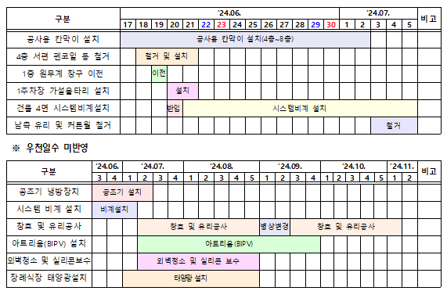
4-1
그린리모델링 공정 관련 보고
48
건축공사 예정공정
예정공정

Slide 51
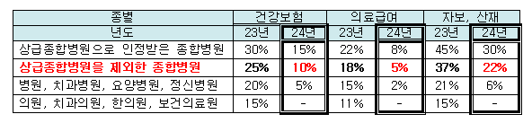
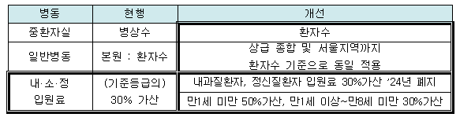
4-2
종별가산 등 주요 심사업무 변경
49
종별가산 등 주요 심사업무 변경
종별가산 등 주요 심사업무 변경 | 건강보험 요양기관 종별가산율 축소 (15P 축소)
 | 입원료 개선
 | 복강경, 흉강경, 관절경하 수술수가 보상 강화

Slide 52
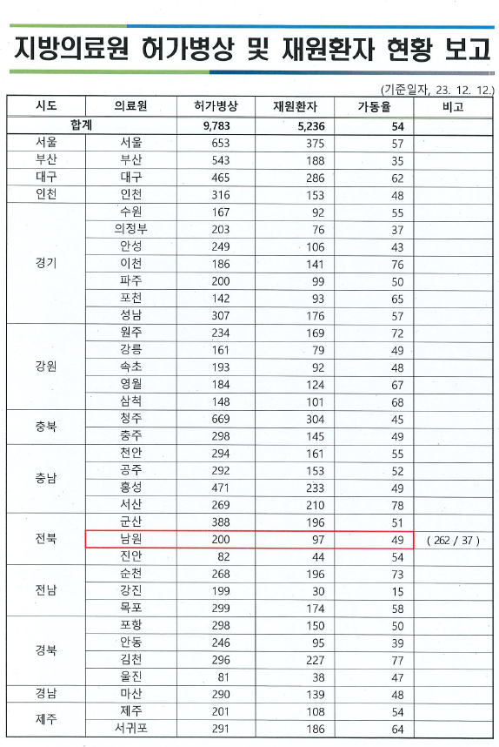
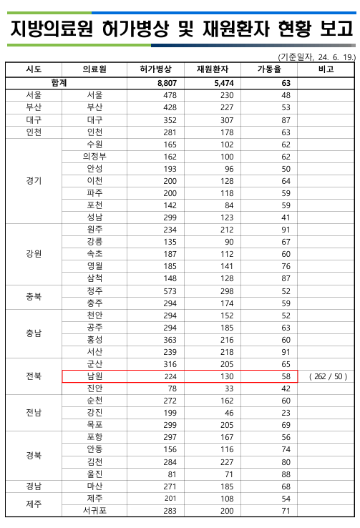
4-3
공유사항
50
지방의료원 재원환자 현황

Slide 53
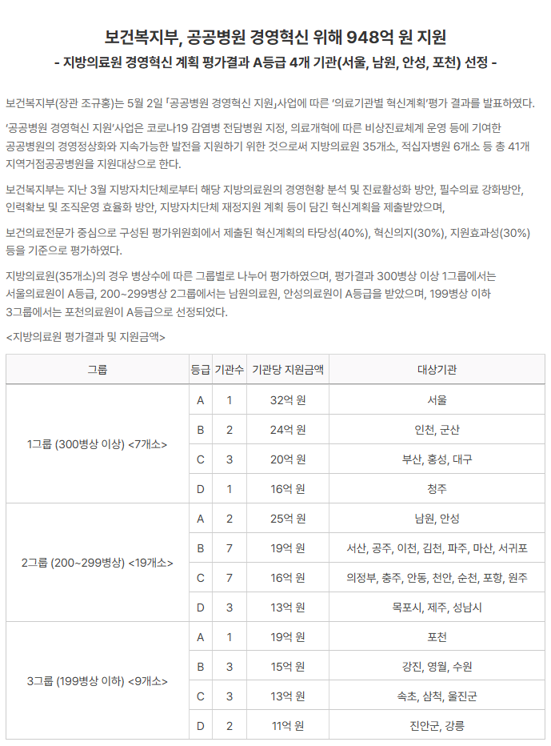
4-3
공유사항
51
보건복지부, 공공병원 경영혁신 “A”등급 획득

Slide 54

4-3
공유사항
52

Slide 55
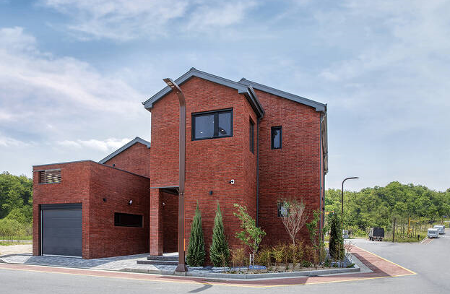
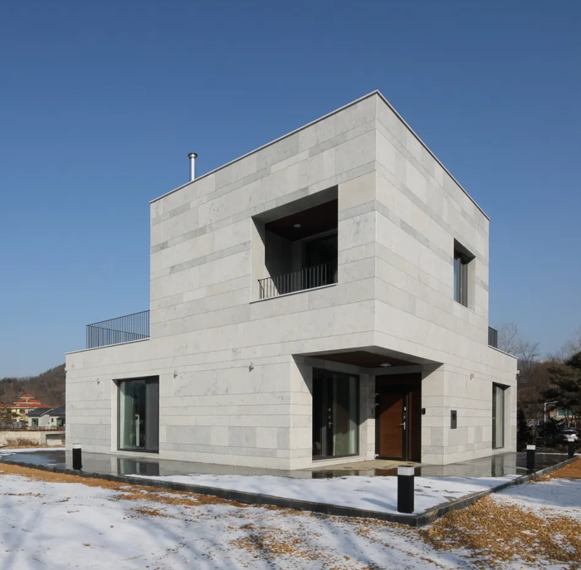
4-3
공유사항
53

Slide 56
4-3
공유사항
54
의료원은 당신 것 입니다.

Slide 57
2024.06.19.(수)
2024년 6월
이상으로 2024년 6월 경영전략회의를 마칩니다.
각 부서장 및 관계자 여러분들 수고 많으셨습니다!
경영전략회의

